Slide 1

동심 세줄
Y-04 고양이좋조
중국학과 2015045832 황유비
소프트웨어학부 2018044366 김민주
소프트웨어학부 2018044384 김서권
소프트웨어학부 2018044593 박연희
소프트웨어학부 2018044984 이효정

Slide 2
목차
조원소개
2. 프로젝트 주제
3. 프로젝트 과정
4. 결과물

Slide 3



1. 조원 소개
황유비
피피티 제작
프로그램 개발
김민주
프로그램 개발
김서권
발표
프로그램 개발
박연희
라이선스 조사 및 정리
이효정
피피티 제작 보조
라이선스 조사 및 정리

Slide 4

2. 프로젝트 주제
3주간 오픈소스 소프트웨어를 활용하여
컨텐츠 공유 목적의 웹페이지 제작
이용한 소프트웨어 간의 저작권 충돌이 발생하지 않도록
라이선스를 충분히 검토 후 이에 대한 보증서 작성

Slide 5
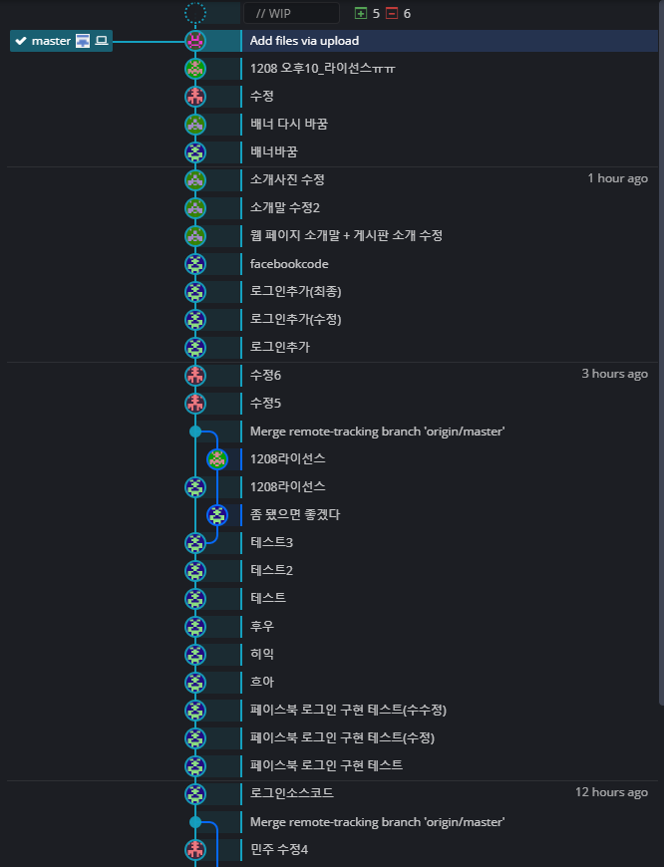
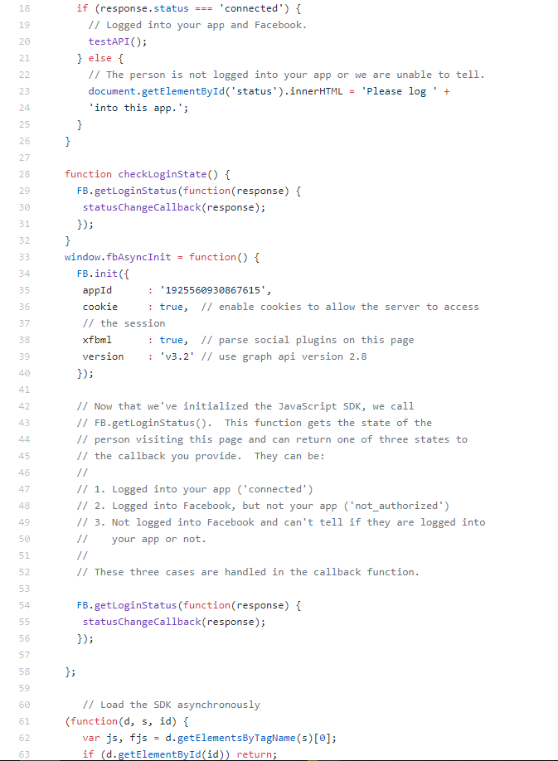
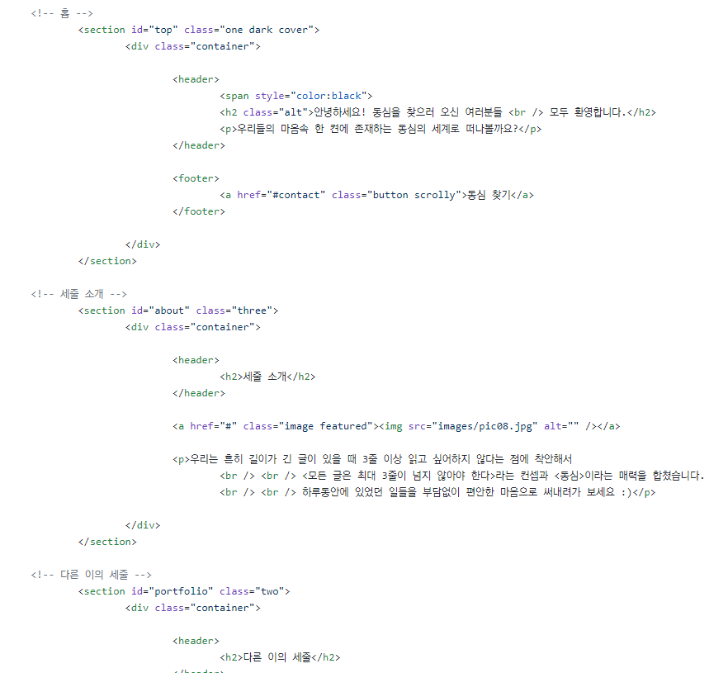
3. 프로젝트 과정(Code)
Git Hub, Git Kraken
이용 정보 공유
개인 계정을 이용한
로그인 기능 구현
웹페이지 구성 코드
Notes:
소스코드(어떤 소스 이용했는지), 라이선스 조사 내용, 깃 허브 사용 과정

Slide 6
3. 프로젝트 과정(License)
소프트웨어 | 라이선스 | 복제, 배포, 수정 권한 허용 | 배포 시 라이선스 사본 첨부 | 저작권 고지사항 또는 기여 고지사항 유지 | 배포 시 소스코드 제공 의무와 범위 | 조합 저작물 작성 및 타 라이선스 배포 허용 | 수정 시 수정내용 고지 | 명시적 특허 라이선스의 허용 | 라이선시가 특허소송 제기 시 라이선스 종료 | 이름, 상표, 상호에 대한 사용 제한 | 보증의 부인 | 책임의 제한
Html 5 up - prologue | Creative Commons Attribution – SA 3.0 License | ○ | ○ | ○ | ○ |  | ○ | ○ |  | 조건부 | ○ | X
▶ 동심세줄 제작에 사용된 오픈소스 소스코드는 Creative Commons Attribution – SA 3.0 License 가 적용되며
동심세줄은 MIT LICENSE를 적용합니다
Notes:
소스코드(어떤 소스 이용했는지), 라이선스 조사 내용, 깃 허브 사용 과정

Slide 7
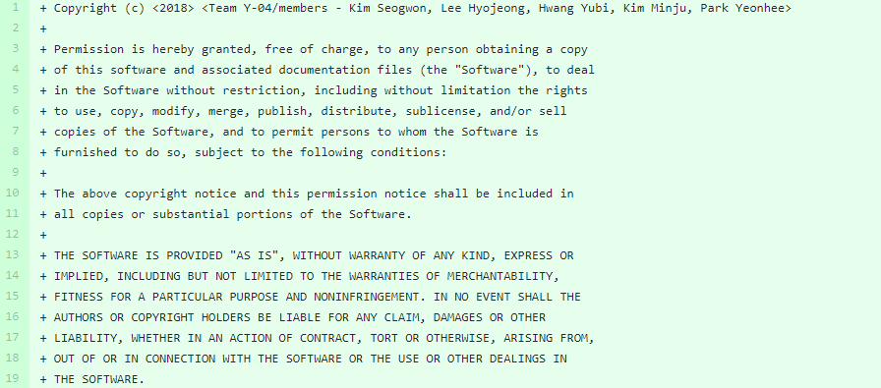
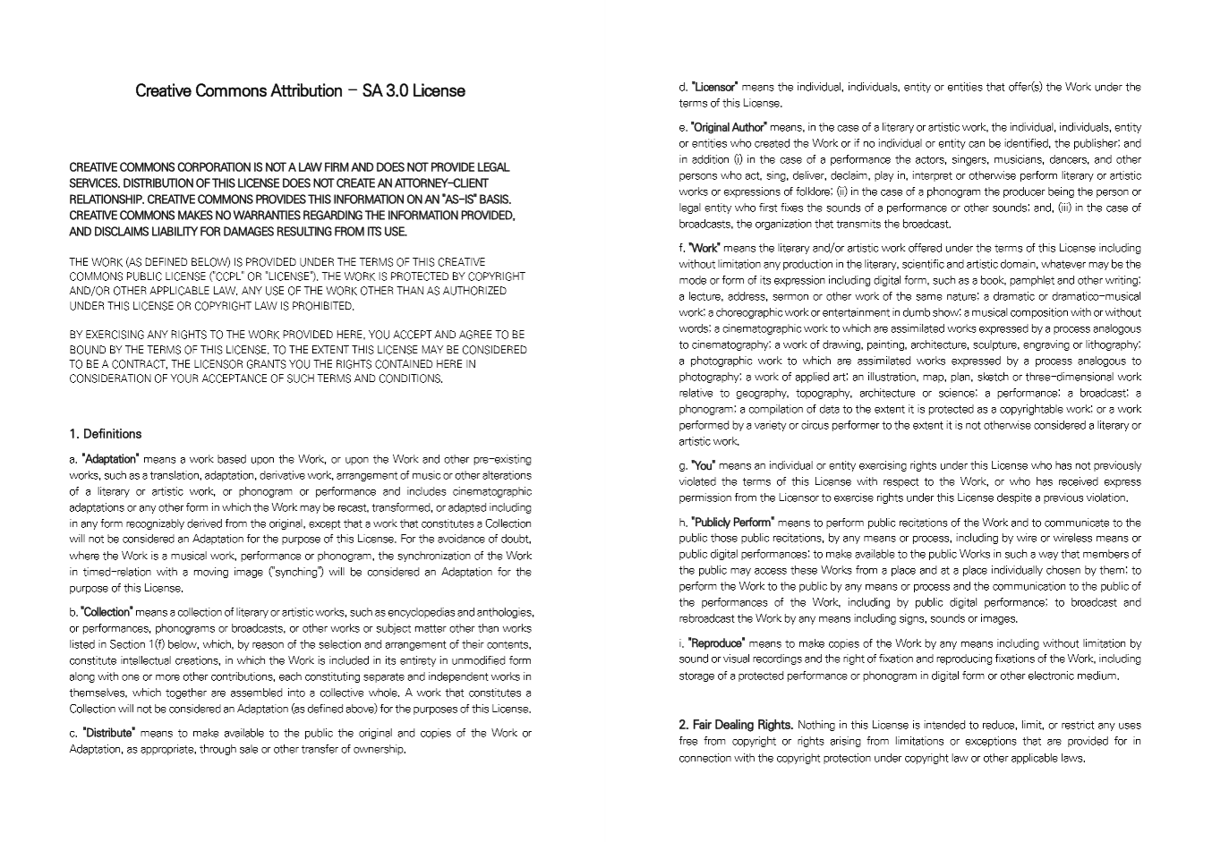
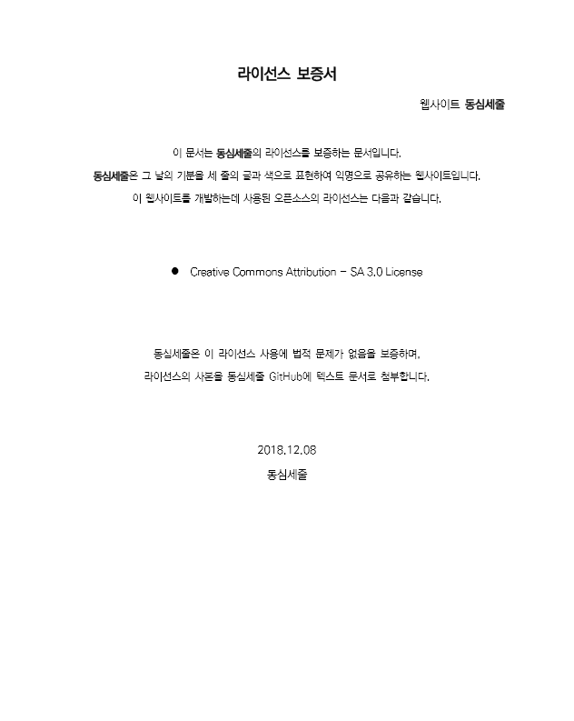
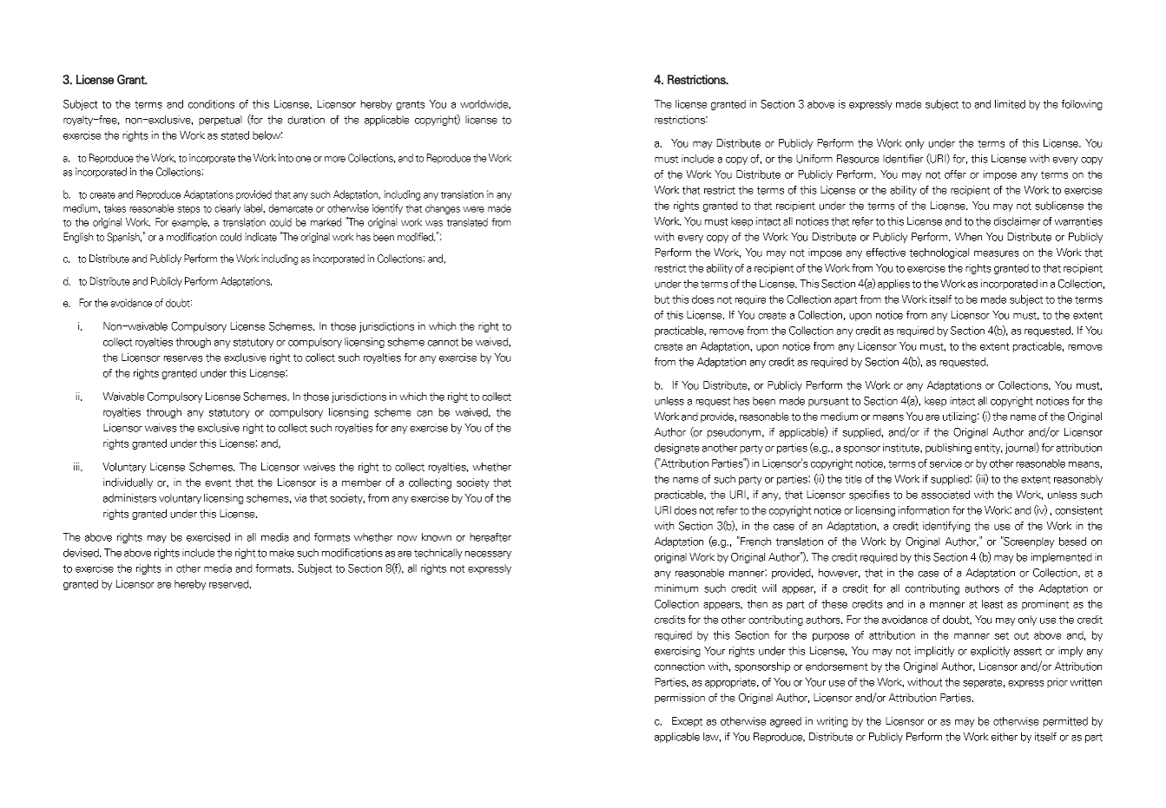
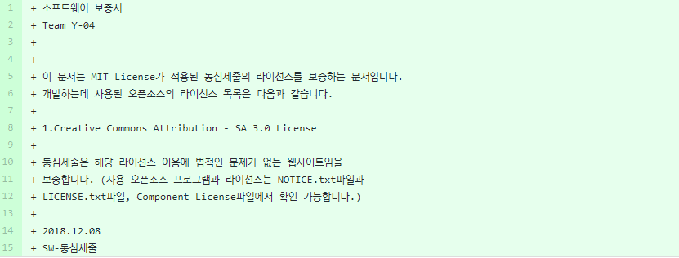
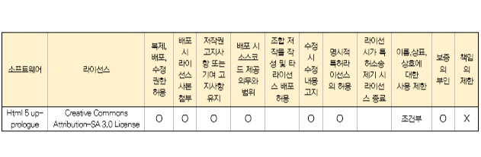
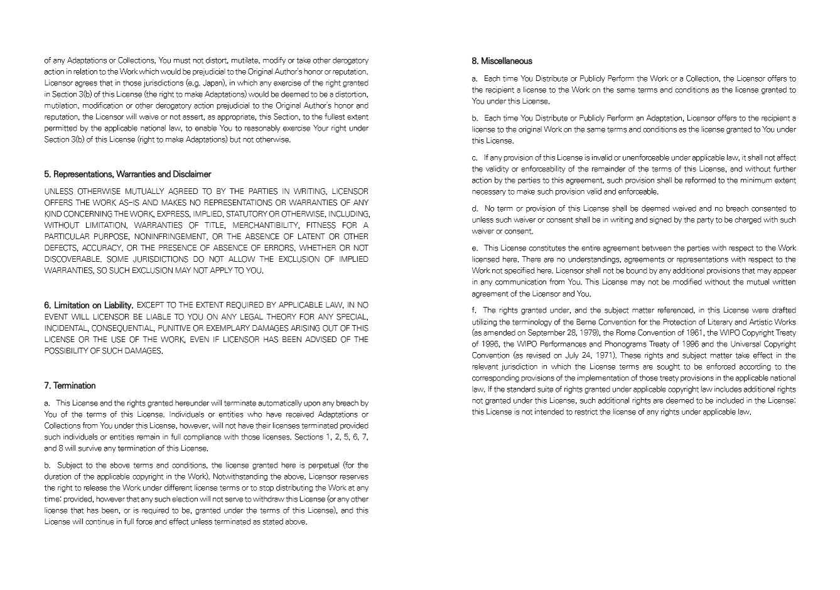
3. 프로젝트 과정(License)
동심세줄에 MIT라이선스를 적용하기 위해 작성한 허가서를 비롯한 보증서를 txt 파일로 GitHub에 업로드 하고 라이선스 보증서와 라이선스 사본을 pdf로 따로 작성하였습니다
Notes:
소스코드(어떤 소스 이용했는지), 라이선스 조사 내용, 깃 허브 사용 과정

Slide 8
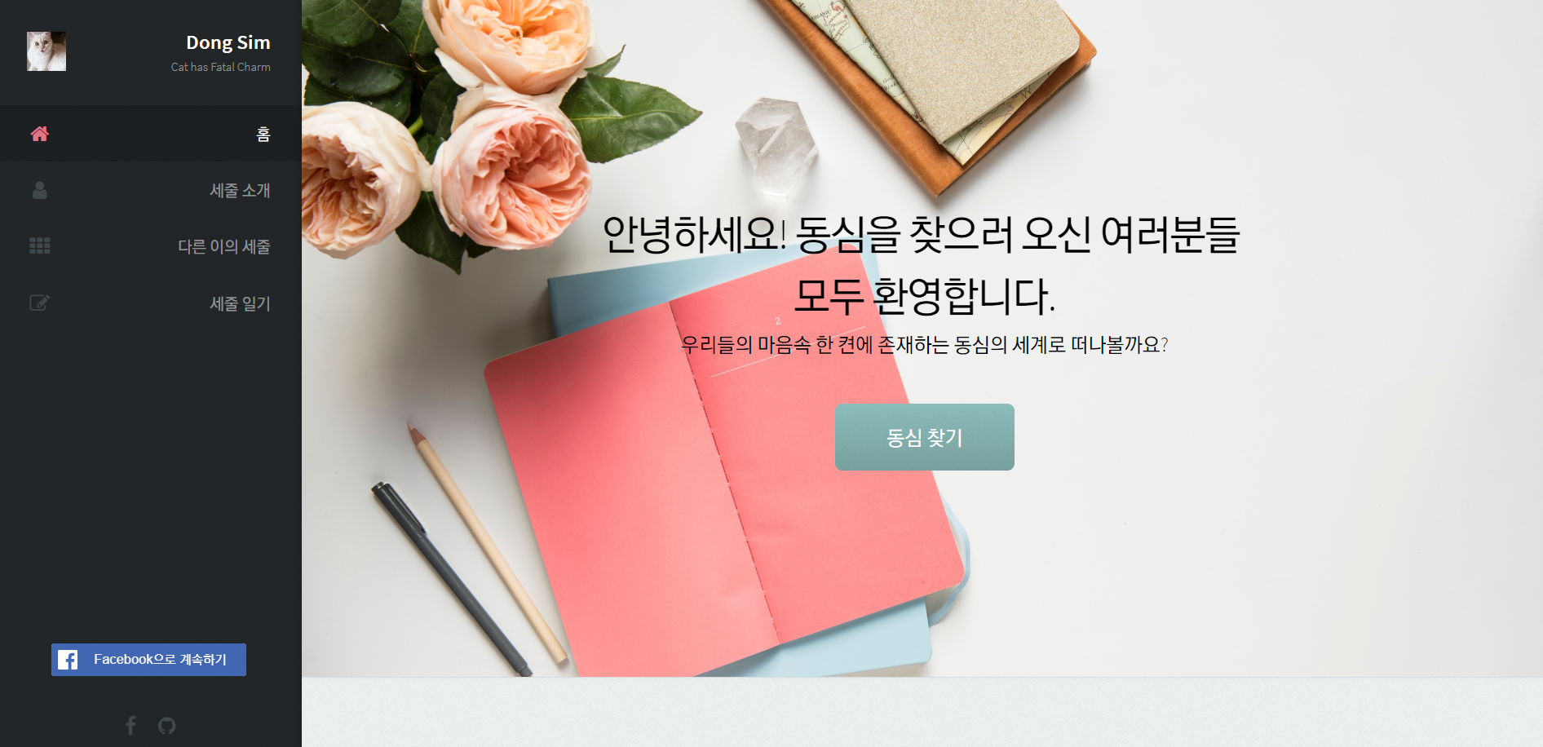
4. 결과물
Notes:
동심세줄 웹페이지 사진, 각각 보여지는 기능 설명

Slide 9
감사합니다

